Slide 1
Rocketchat Arquitectura Criptográfica E2E
Punto de vista del Hacker II

Slide 2
Ataques contra la arquitectura E2E
Desencriptar mensajes cifrados(II)

Slide 3
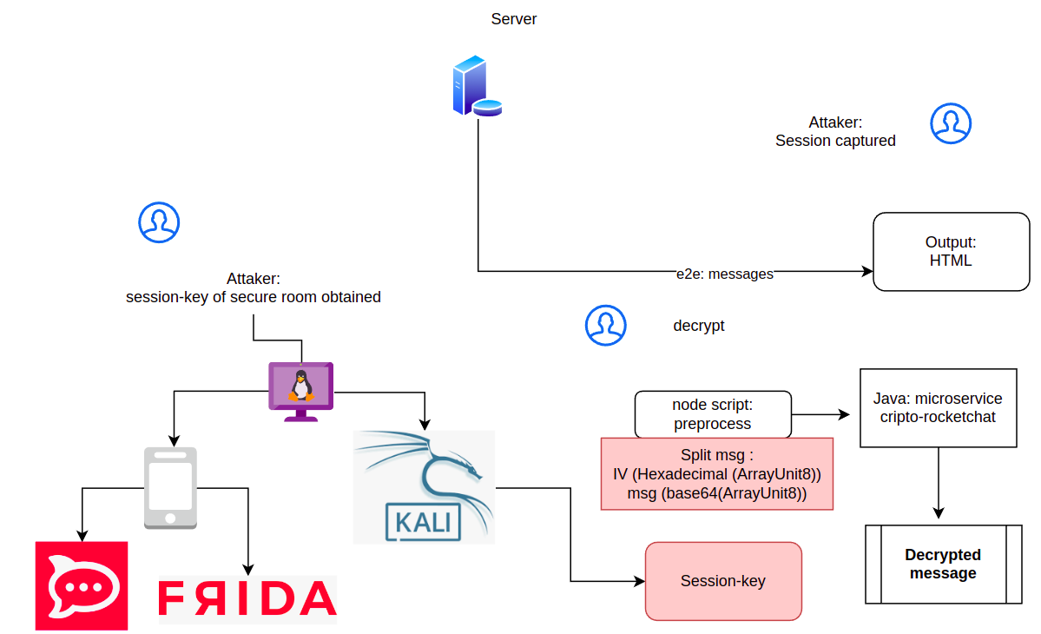
Ataques contra la arquitectura E2E

Slide 4
Ataques contra la arquitectura E2E
Parte1: obtención de datos data_dump.py

Slide 5
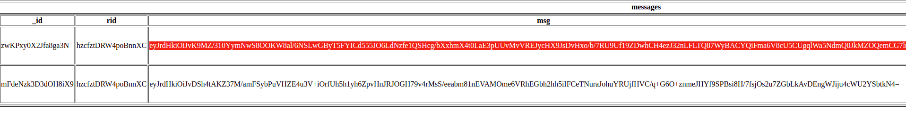
Ataques contra la arquitectura E2E

Slide 6
Ataques contra la arquitectura E2E
Parte2: Entorno virtualizado android + kali linux (frida-server + debug app), obtención de la clave de sesión.

Slide 7
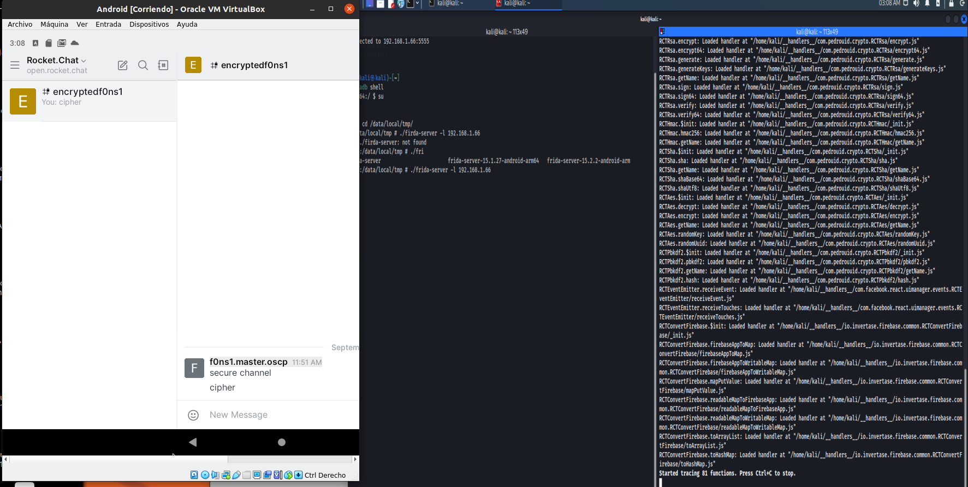
Ataques contra la arquitectura E2E

Slide 8
Ataques contra la arquitectura E2E
Parte3: Preproceso y descifrado de mensajes (node script y microservicio criptográfico java)

Slide 9
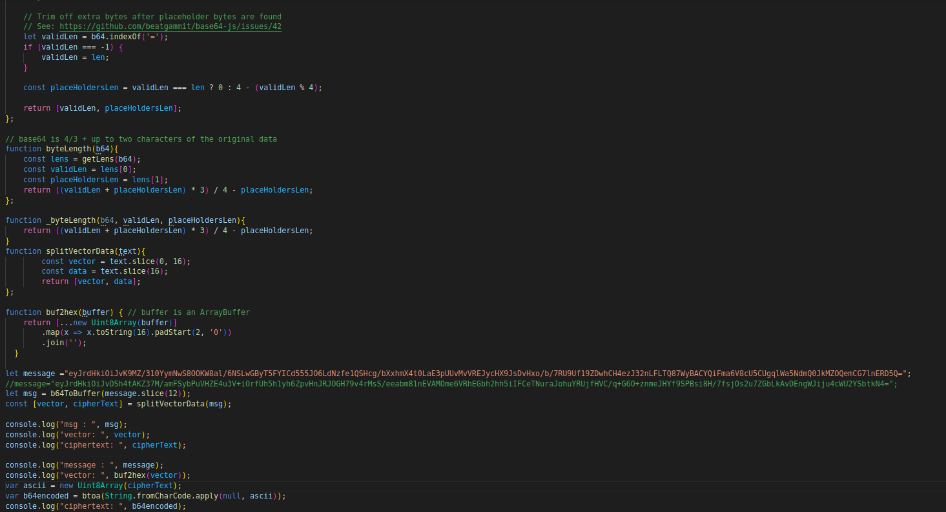
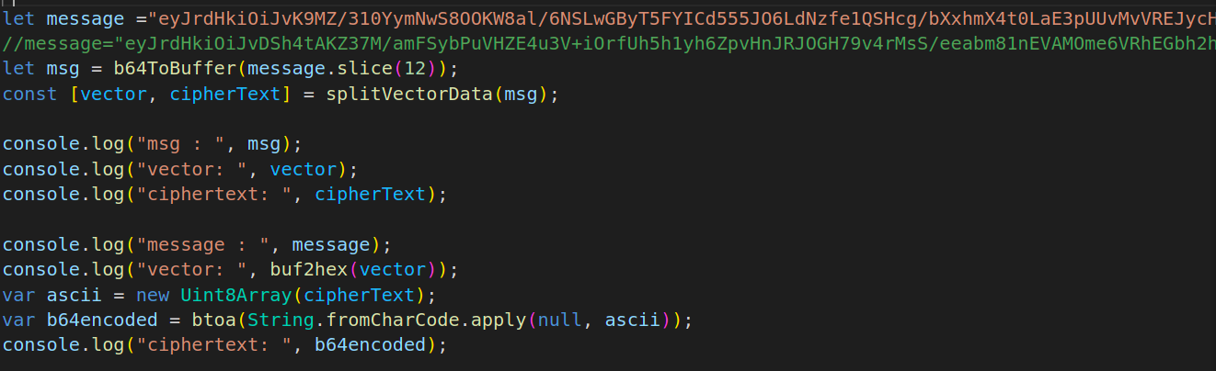
Ataques contra la arquitectura E2E

Slide 10
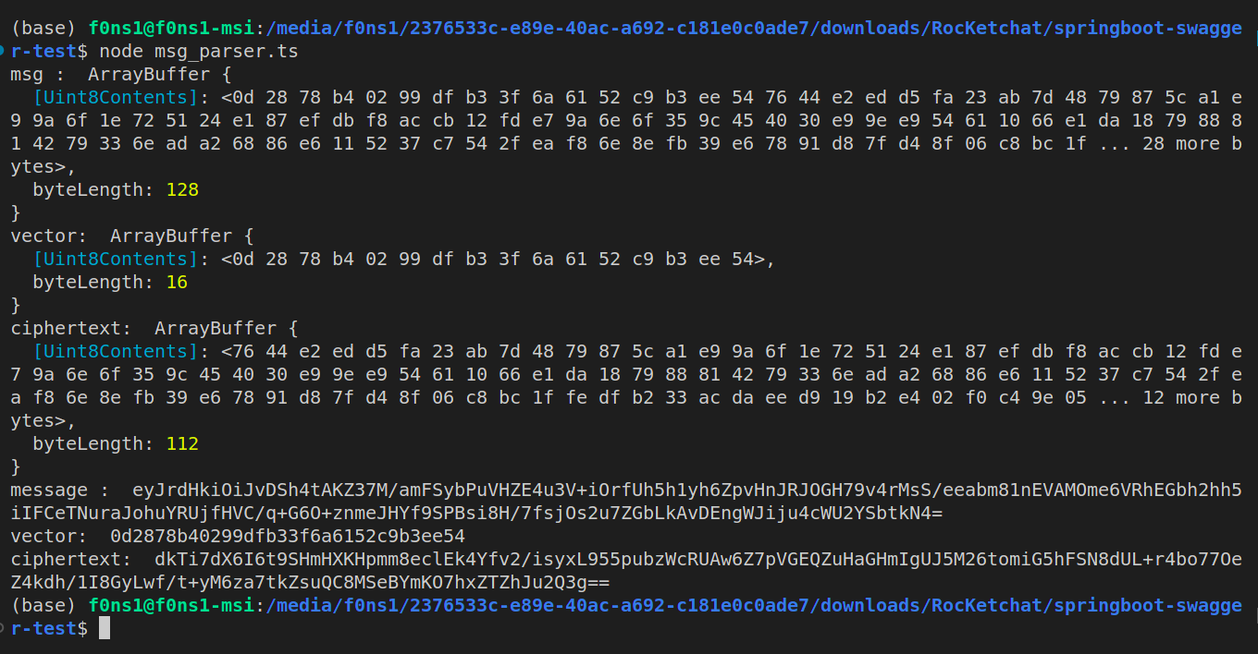
Ataques contra la arquitectura E2E

Slide 11
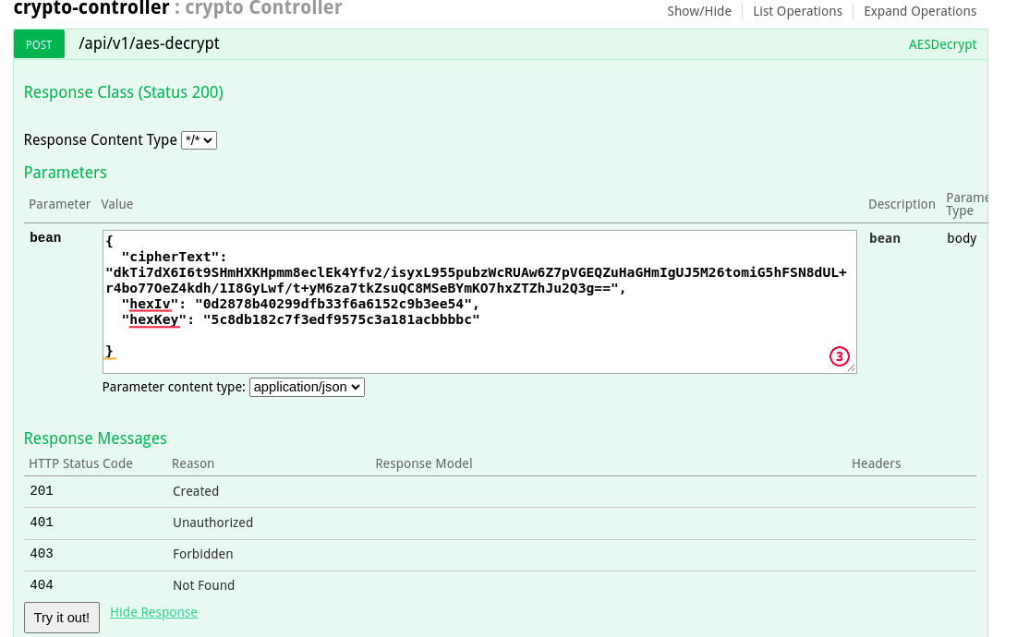
Ataques contra la arquitectura E2E

Slide 12
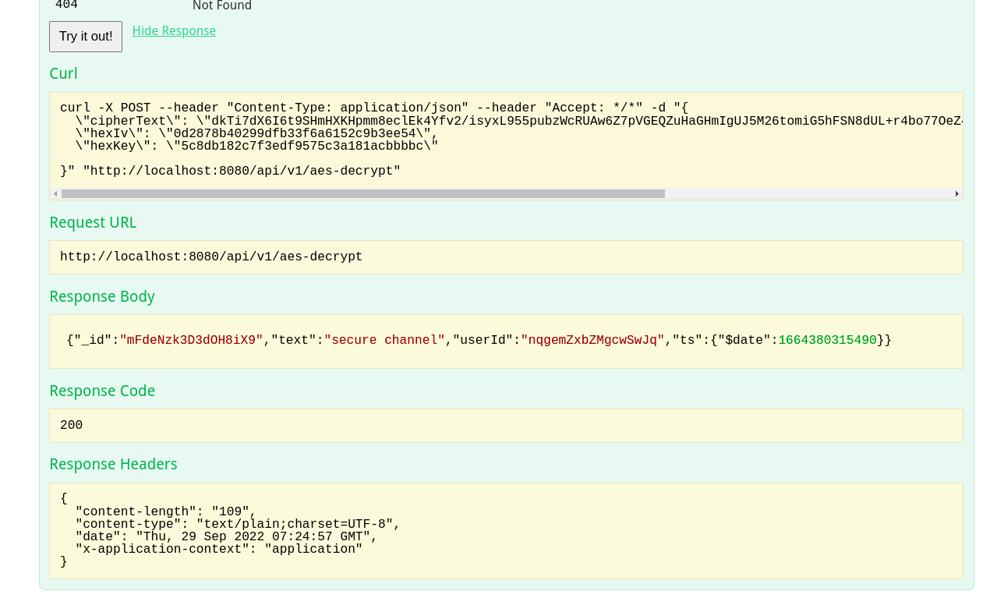
Ataques contra la arquitectura E2E

Slide 13
Ataques contra la arquitectura E2E
DEMO
https://github.com/jadolg/rocketchat_API

